Slide 1
Programmier AG #24: Box 2D: Joints

Slide 2
Joints
Neben einzelnen Objekten mit Shapes, kann man in Box2D auch verschiedene Verbindungen zwischen Objekten machen. Diese nennt man Joints. Man findet eine Erklärung zu allen im Box2D Manual: http://www.box2d.org/manual.pdf

Slide 3
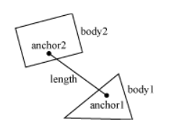
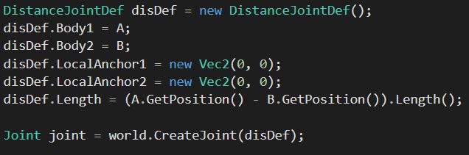
Distance Joint
Der Distance Joint hält zwei Punkte von Objekten immer im selben Abstand.
Man kann es sich wie eine feste Stange zwischen den Punkte vorstellen, die sich allerdings frei Drehen kann. Man brauch dazu zwei Bodies, die man verbindet sowie die LocalAnchor, was die relativen Punkte in den Bodies sind, an dem Stange festgemacht ist.( 0,0 = Mitte) Length ist die Länge der Stange

Slide 4
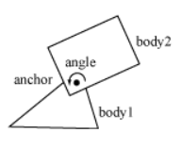
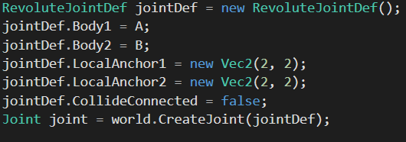
Revolute Joint
Der Revolute Joint ist einfach eine drehbare direkte Verbindung. Wie z. b. ein Rad an einem simplen Wagen. Hierbei gibt man wieder die bodies und anchors an, die length fällt hierbei weg. Man kann Limits für die Drehung angeben, so dass keine 360 Drehung möglich sind.

Slide 5
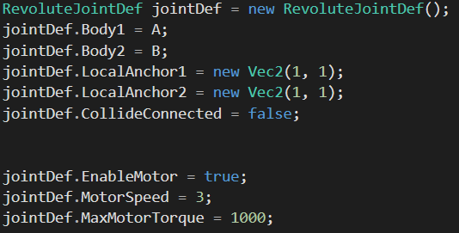
Joint Motoren
Revolute Joints können auch einen Motor bekommen, d. h. sie versuchen sich von alleine in eine Richtung zu drehen. Geschwindigkeit und Drehmoment können eingestellt werden.

Slide 6
Aufgaben
Erstelle ein Distance Joint zwischen zwei Objekten.
Erstelle einen Revolute Joint und lasse ihn sich mit einem Motor drehen.
Versuche einen weiteren Joint deiner Wahl aus dem Box2d Manual umzusetzen: http://www.box2d.org/manual.pdf

